Slide 1
マンガでわかる統計学[回帰分析編]
第6回 12/7
60151045 松本 明

Slide 2
◆第2章◆
回帰分析

Slide 4

回帰分析
「最高気温」と「アイスティーの注文数」の単相関係数の値は0.9069
つまり２変数は強く関連しているといえる
でもそれって当たり前な気じゃない？
ここで回帰分析の出番！

Slide 5

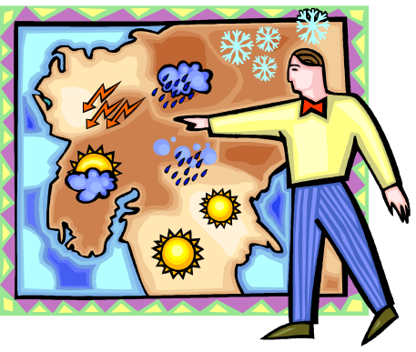
回帰分析
回帰分析をするとなんと最高気温からアイスティーの注文数を予測できる！
今日の最高気温は27℃です
ほな今日は
アイスティー65杯出るわ

Slide 7
回帰式
回帰係数
y=ax+b
説明変数
目的変数

Slide 8
回帰分析の流れ
そもそも回帰式を求める意義があるかどうかを検討するために、説明変数と目的変数の点 グラフを描く
回帰式を求める
回帰式の精度を確認する

Slide 9
回帰分析の流れ
「回帰係数の検定」をおこなう
母回帰Ax+Bを推定する
予測する

Slide 10
回帰分析の流れ
そもそも回帰式を求める意義があるかどうかを検討するために、説明変数と目的変数の点 グラフを描く
グラフを見ると、「最高気温」と「アイスティーの注文数」は強く関連してそうで、単相関係数の値も実際0.9069と大きめなので、回帰式を求める意義はあるといえる

Slide 11
回帰分析の流れ
回帰式を求める

Slide 12
これらの縦線の長さ(残差)の
二乗(平方)の合計(和)が最小になるようなaとbを求める
この考え方を
『最小二乗法』という

Slide 13
計算の流れ
xの偏差平方和 、yの偏差平方和 、xとyの偏差積和 を求める
残差平方和 を求める
をaとbについて微分し、０とおく

Slide 14
計算の流れ
Step3の結果を整理する
Step4の結果を整理する
回帰式を求める

Slide 15
計算の流れ
xの偏差平方和 、yの偏差平方和 、xとyの偏差積和 を求める

Slide 16
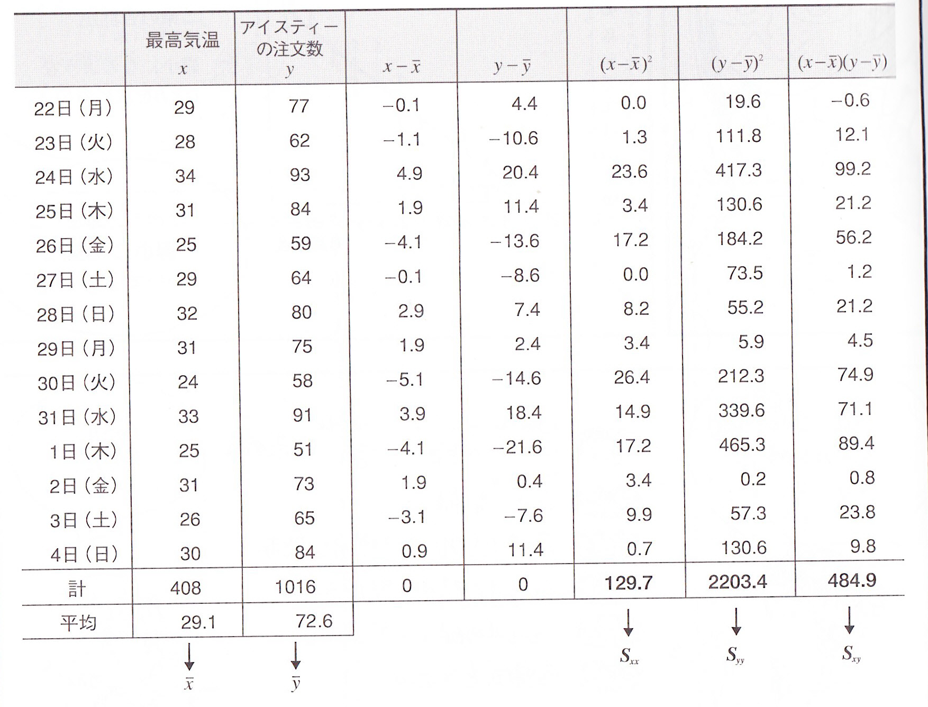

Slide 17
計算の流れ
次スライドに記した計算をおこなう

Slide 18
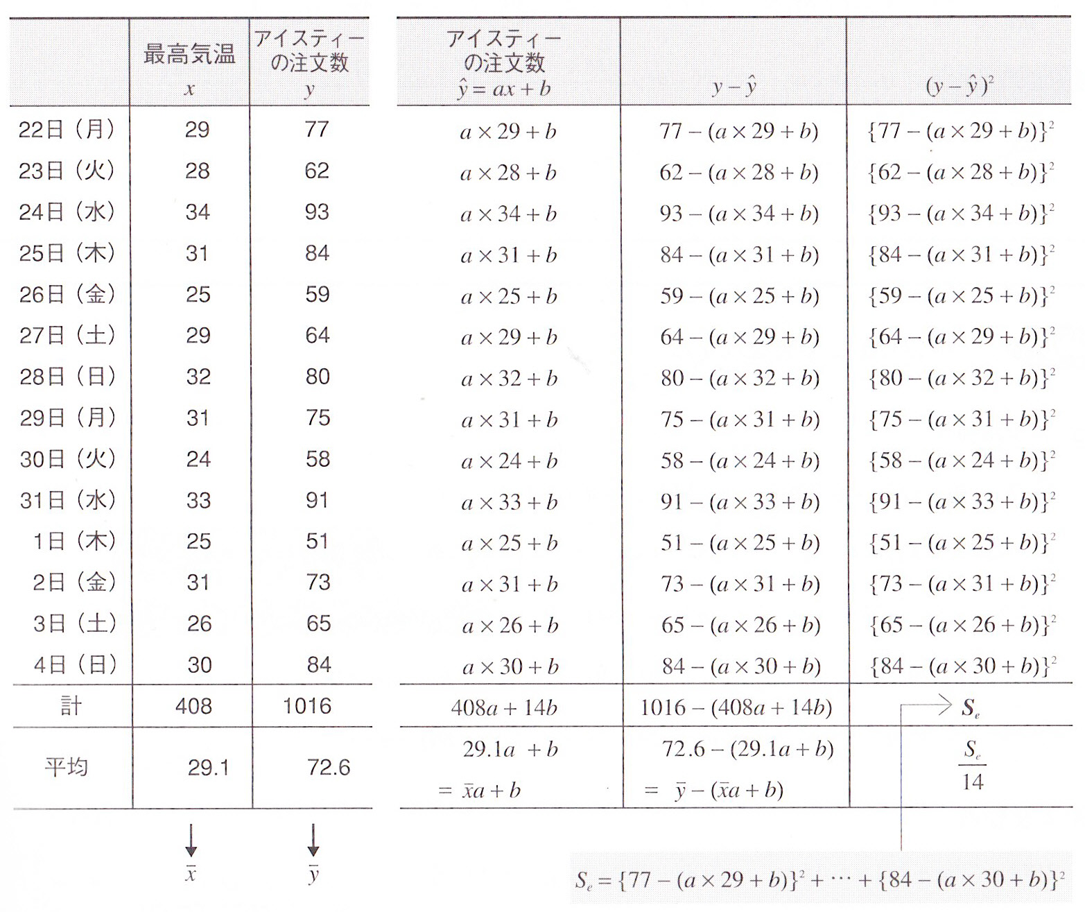
実測値
予測値
残差

Slide 19
計算の流れ
をaとbについて微分し、０とおく
・aで微分
・bで微分
①
②

Slide 20
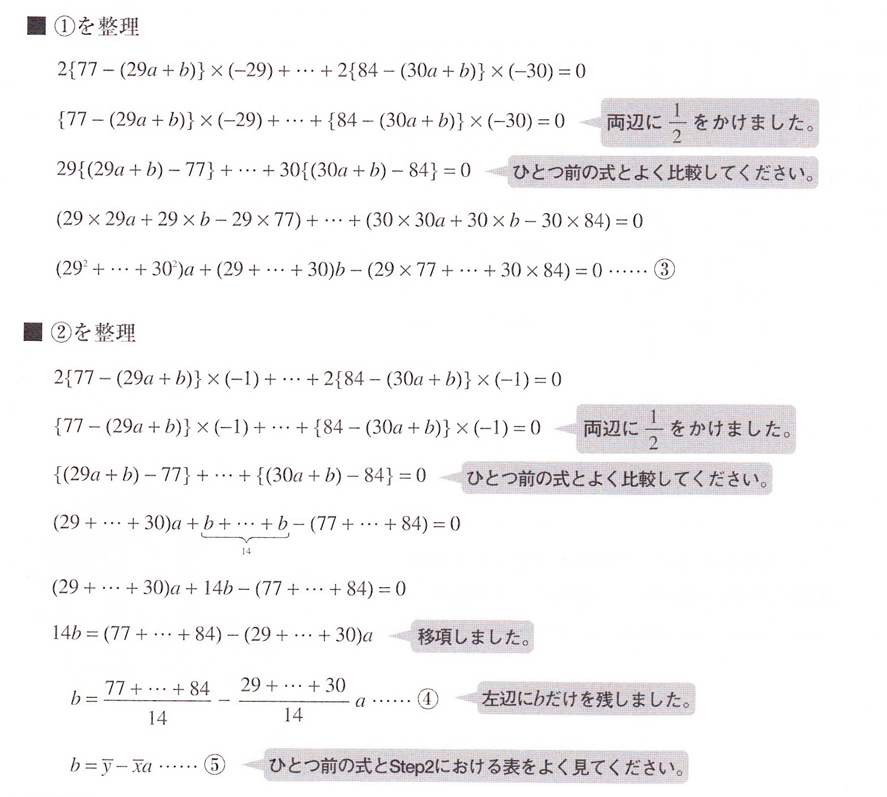
計算の流れ
Step３の①と②を整理する

Slide 22
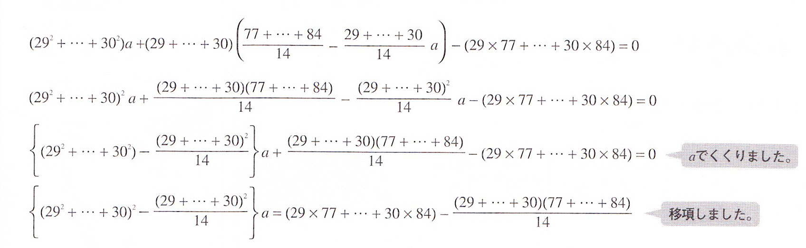
計算の流れ
Step４の④をStep４の③に代入する

Slide 23
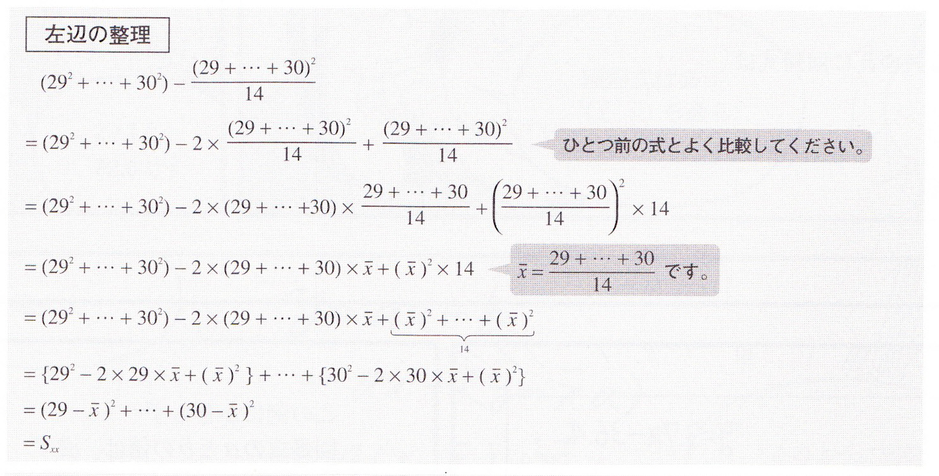

Slide 24
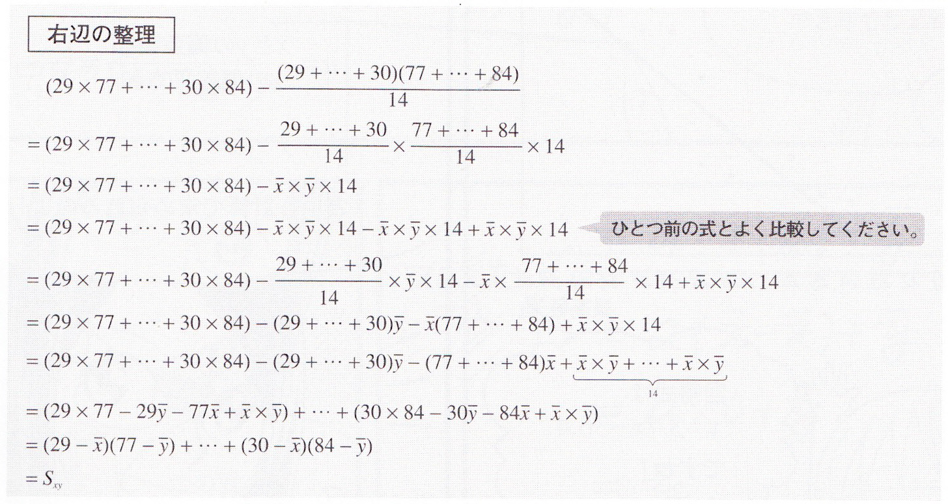

Slide 25
⑥

Slide 26
計算の流れ
回帰式を求める
ゆえに回帰式は

Slide 27
回帰分析の流れ
回帰式の精度を確認する
ここから先は
また次回…

